Slide 1

Conseil de l’ED biologie santé
13 janvier 2025 (visioconférence)

Slide 2
Ordre du jour
Elus doctorant.es
Budget 2024
Les projets doctoraux sur amethis + 3 voies d’inscription en thèse
Procédure d’attribution des CDE 2025
Les journées scientifiques
Commission internationale: critères demande de mobilité
Formation et suivi de thèse
Prochains conseils

Slide 3
Ordre du jour
Elus doctorant.es
Budget 2024
Les projets doctoraux sur amethis + 3 voies d’inscription en thèse
Procédure d’attribution des CDE 2025
Les journées scientifiques
Commission internationale: critères demande de mobilité
Formation et suivi de thèse
Prochains conseils

Slide 4
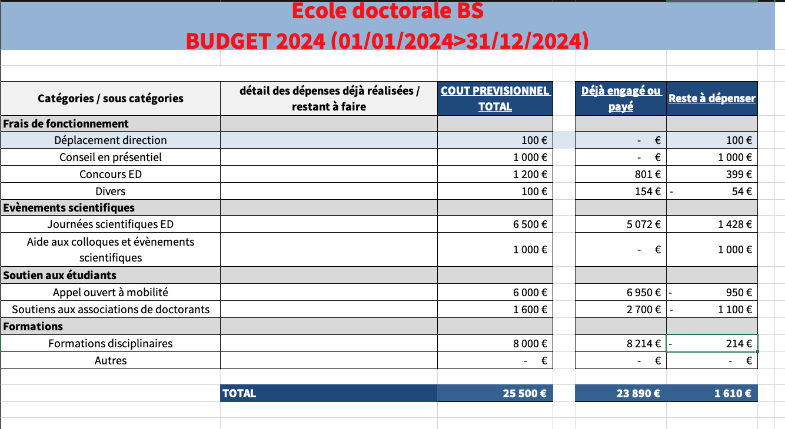
Bilan 2024

Slide 5
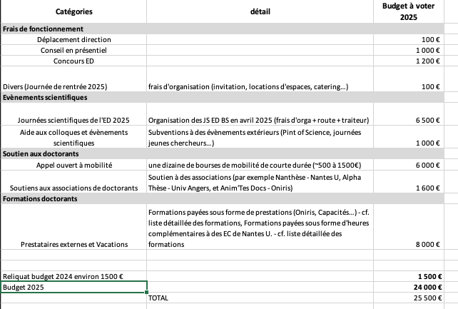
Budget 2025

Slide 6
Ordre du jour
Elus doctorant.es
Budget 2024
Les projets doctoraux sur amethis + 3 voies d’inscription en thèse
Procédure d’attribution des CDE 2025
Les journées scientifiques
Commission internationale: critères demande de mobilité
Formation et suivi de thèse
Prochains conseils

Slide 7
3 procedure inscription
Procédure de sélection pour les CDE (concours)
Procédure de sélection pour un financement non nominatif
Financement nominatif (CIFRE, Contrat de travail, ligue, FRM….) : validation directeur/directrice de site

Slide 8
Procédure de sélection pour un financement non nominatif
Demande de NU : formalisation et standardisation de la procédure (critère HRS4R)
Dépôt de l’offre sur amethis, validation par l’ED (sujet et encadrement)
Diffusion de l’offre : 30 jours -> nouveau
Sélection des candidatures et entretiens par les encadrants
L’encadrant remplit un document de compte rendu de l’entretien qu’il joint à sa décision sur amethis->nouveau
La CSS évalue le projet avec tous les documents disponibles

Slide 9
Fiche d’évaluation
La qualité du parcours académique
Qualité du stage de M2 et capacité à en restituer les éléments clés
Cohérence du parcours avec le sujet de thèse
Compréhension et appropriation du sujet de thèse proposé
Mobilité géographique et thématique
la motivation pour préparer une thèse et le projet professionnel
Evaluation des réponses aux questions scientifiques
Evaluation des réponses aux questions sur la dimension transversale et professionnelle

Slide 10
Ordre du jour
Elus doctorant.es
Budget 2024
Les projets doctoraux sur amethis + 3 voies d’inscription en thèse
Procédure d’attribution des CDE 2025
Les journées scientifiques
Commission internationale: critères demande de mobilité
Formation et suivi de thèse
Prochains conseils

Slide 11
Calendrier 2025
20 Janvier au 31 mars : Appel aux sujets dans les laboratoires- 1 sujet/porteur, accord du DU
1er avril au 18 avril : Validation des sujets par l’École Doctorale
22 avril au 23 mai : Ouverture des candidatures = publication des sujets de thèse sur AMETHIS – Dossier
    CV mentionnant clairement les notes et classements
    classements et relevés de notes
    résumé du projet de recherche de Master 2
    Lettre de motivation
23 mai au 10 juin à minuit : Pré-sélection des candidatures par l’équipe encadrant via amethis
10 juin au 13 juin : Les candidats finalisent leur dossier jusqu’au 13 juin à 00h00 ->un résumé du projet de thèse de 2 pages maximum (format pdf, en français ou anglais). Ce résumé permet principalement d’attribuer un.e rapporteur/rapportrice adapté. Celui-ci est préparé avec l’encadrant.e. + dernière notes ajout possible jusqu’au 19 juin
Le 20 juin : étape d’admissibilité : Un classement des candidatures est effectué par la CSS (matin) puis la CR (après-midi)
30 juin et 1 juillet : Phase audition -> Un jury unique, mixte (interne/externe à NU, diversité des expertises, parité H/F) auditionne les candidat.es et les classe - > sur proposition de la CR- Angers-> 1 er juillet
2 juillet après validation par le conseil de l’ED

Slide 12
FRM
A venir
Une pré-selection de l’ED est demandée
Nous proposerons une procédure adaptée au calendrier
La CR fait un classement global

Slide 13
Ordre du jour
Elus doctorant.es
Budget 2024
Les projets doctoraux sur amethis + 3 voies d’inscription en thèse
Procédure d’attribution des CDE 2025
Les journées scientifiques
Commission internationale: critères demande de mobilité
Formation et suivi de thèse
Prochains conseils

Slide 14
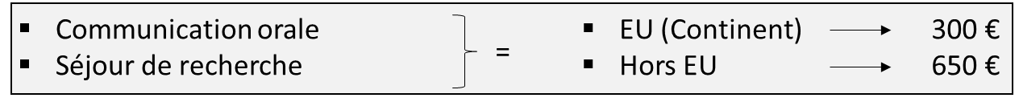
Modalités avant 2025 :
Procédure simplifiée depuis 2023 sans détail sur les motivations du candidat. Succès de la procédure => nécessité de classer les dossiers
Critères de sélection 2025 :
S
Score
M
Motivation
x
T
Type Séjour
=
EU (Continent)
Hors EU
300 €
650 €
Justification ./. sujet de thèse
/1
- Communication orale
- Présentation orale poster
- Séjour de recherche
2
+
Motivation ./. projet professionnel
/1
0,5
+
2
S₁
S₂
S₃
S₄
….
S_{n}
Considérations environnementales
/0,25
Validé
Seuil = Σ atteint budget alloué
Non Validé

Slide 15
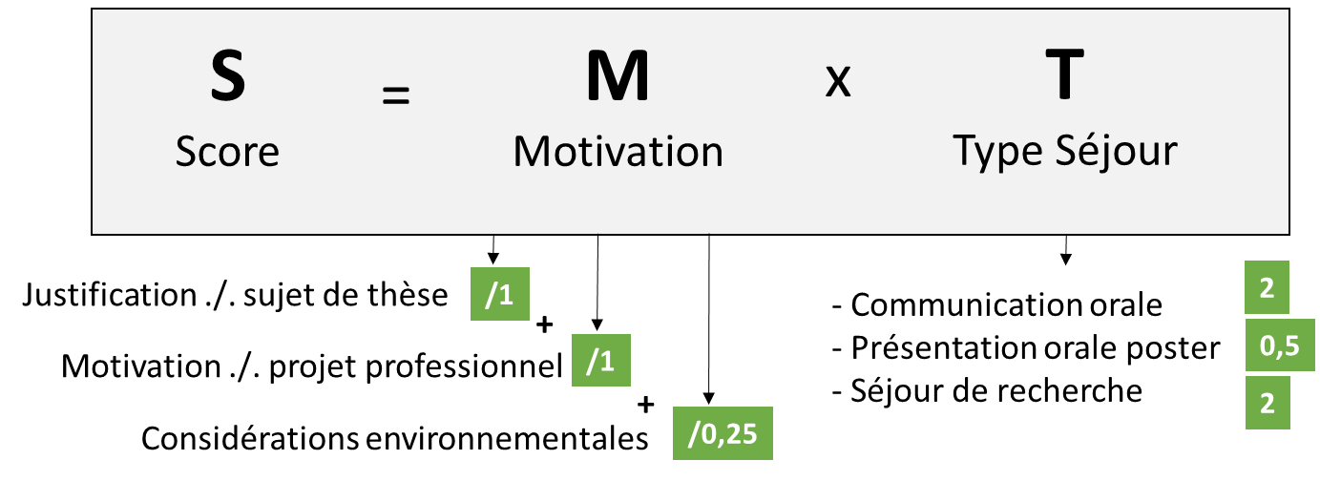
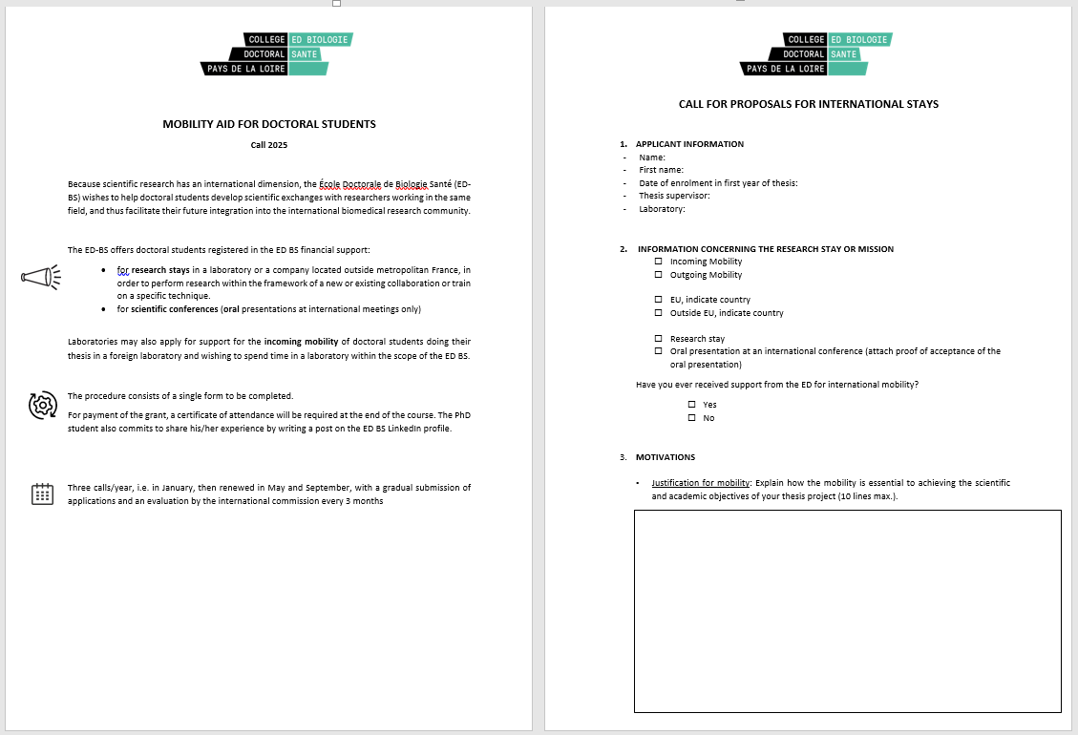
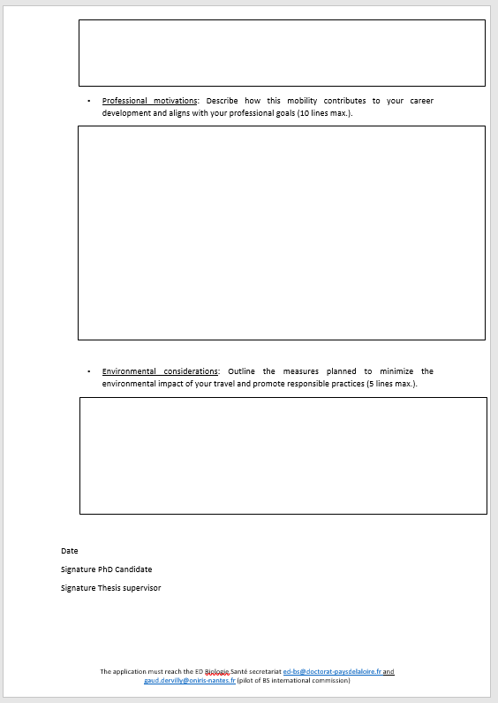
Critères
Formulaire 2025

Slide 16
Ordre du jour
Elus doctorant.es
Budget 2024
Les projets doctoraux sur amethis + 3 voies d’inscription en thèse
Procédure d’attribution des CDE 2025
Les journées scientifiques
Commission internationale: critères demande de mobilité
Formation et suivi de thèse
Prochains conseils

Slide 17
Ordre du jour
Elus doctorant.es
Budget 2024
Les projets doctoraux sur amethis + 3 voies d’inscription en thèse
Procédure d’attribution des CDE 2025
Les journées scientifiques
Commission internationale: critères demande de mobilité
Formation et suivi de thèse
Prochains conseils

Slide 18
Prochain conseil
Lundi 31/03 14h00 en visio
Mercredi 2/07 Nantes 10h00

